Slide 1

TECNICHE DI MACHINE LEARNING PER IL DATA DRIVEN MODELLING
RELATORE: Claudio Carnevale
LAUREANDO: Pietro Agnelli
Matricola: 732047

Slide 2


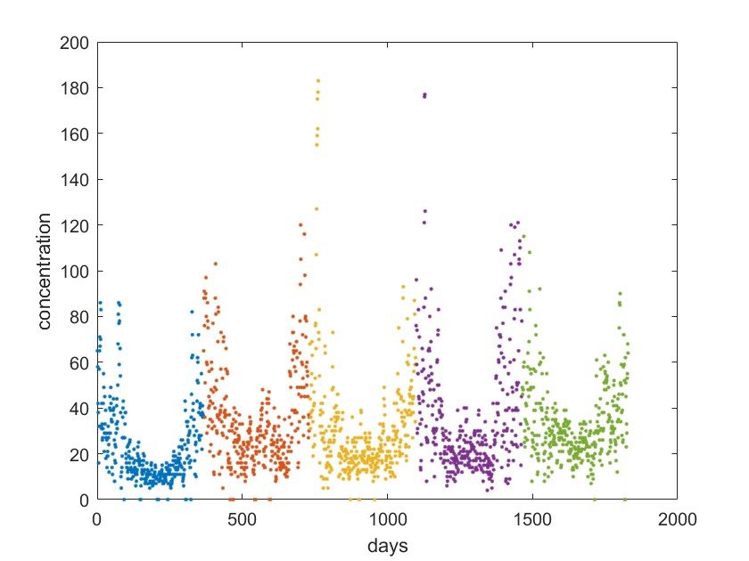


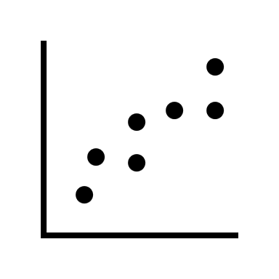
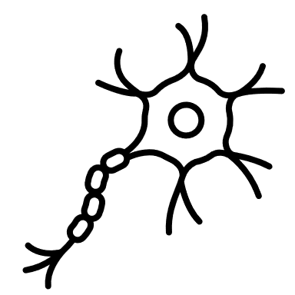


Problema attuale: Qualità dell’aria
SCOPO
Confronto performance di metodologie differenti
Stimare la concentrazione di polveri sottili nell’aria
Relatore: Claudio Carnevale Pietro Agnelli 732047

Slide 3


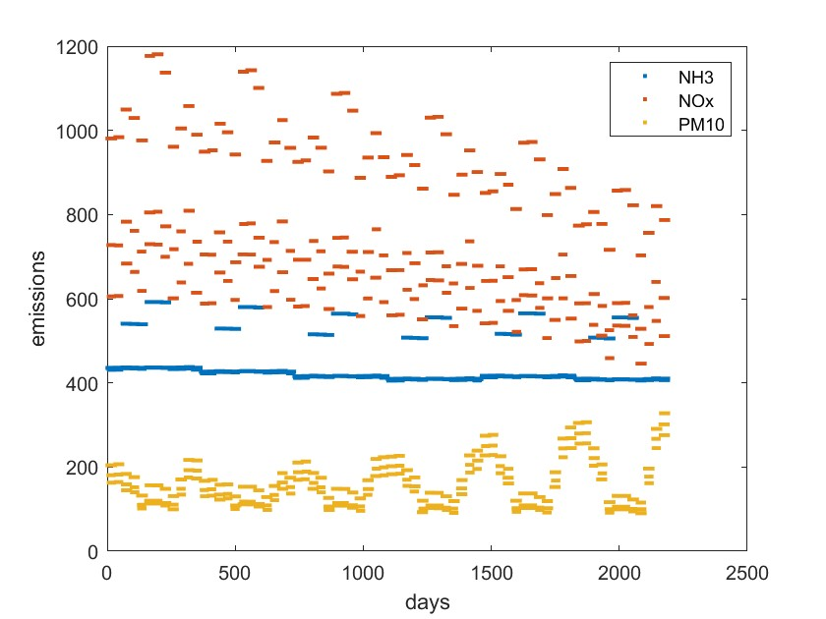
IDENTIFICAZIONE ARX – ACQUISIZIONE DATI 1/3
ACQUISIZIONE
IDENTIFICAZIONE ARX
DATI DISPONIBILI
Concentrazione di particolato
Emissione PM10, NH3 e NOx
Relatore: Claudio Carnevale Pietro Agnelli 732047

Slide 4
IDENTIFICAZIONE ARX – IDENTIFICAZIONE MODELLO 2/3
ACQUISIZIONE
VARIABILI ESOGENE:
Variabili che non dipendono dal loro valore
Precedente ( EMISSIONI )
ELABORAZIONE
IDENTIFICAZIONE MODELLO ARX
VARIABILI AUTOREGRESSIVE:
Variabili il cui valore dipende dallo stato assunto
nell’istante precedente ( CONCENTRAZIONI )
IDENTIFICAZIONE MODELLO ARX
IDENTIFICAZIONE MODELLO ARX
IDENTIFICAZIONE MODELLO ARX
IDENTIFICAZIONE MODELLO ARX
IDENTIFICAZIONE MODELLO ARX
VARIABILI
AUTOREGRESSIVE
VARIABILI
ESOGENE
Relatore: Claudio Carnevale Pietro Agnelli 732047

Slide 5
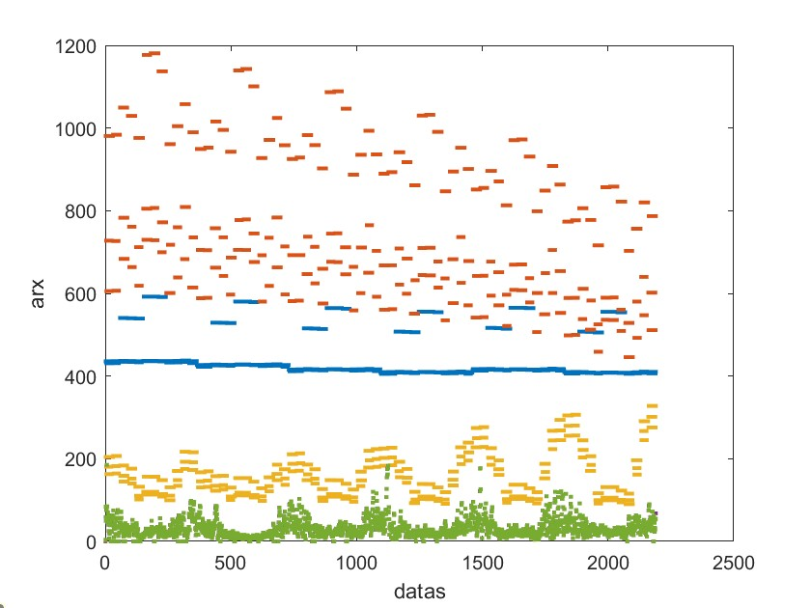


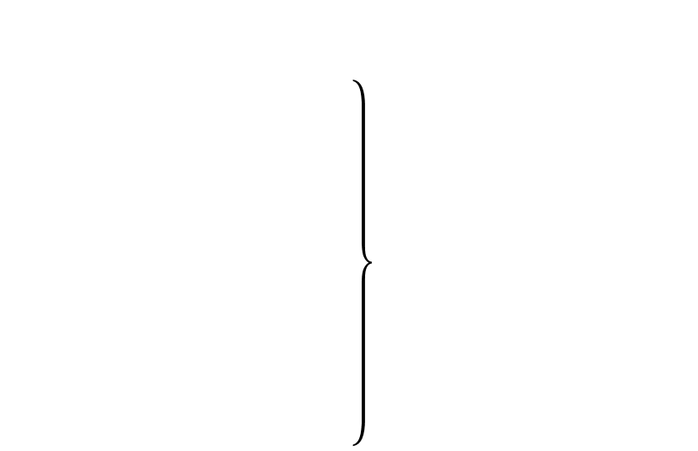
Divisione del Dataset
IDENTIFICAZIONE ARX - PREPROCESSING 3/3
60% Train [dati dal 2013 al 2018]
40% test [dati dal 2019 al 2021]
Dati per l’allenamento dei modelli
Dati per il confronto delle prestazioni
Preparazione dei dati
Preparo all’interno di un dataset gli ingressi esogeni e autoregressivi previsti dal modello ARX:
-concentrazioni
-emissioni NH3
-emissioni PM10
-emissioni NOx
$Y$=$\left[\begin{aligned}y(t) \\ y(t−1) \\ ⋮ \\ ⋮ \\ y(t−m)\end{aligned}\right]$
Relatore: Claudio Carnevale Pietro Agnelli 732047

Slide 6
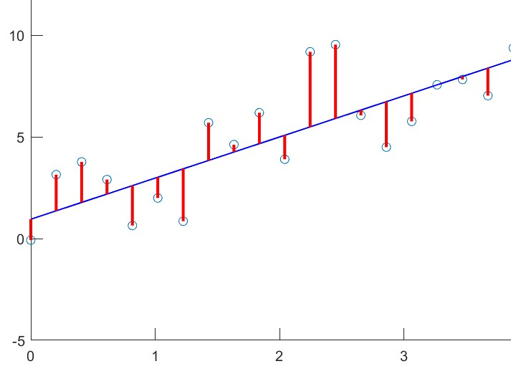


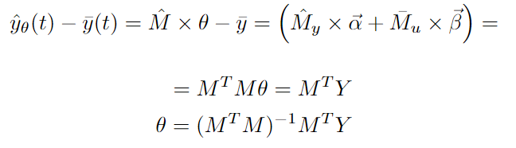
REGRESSIONE LINEARE - METODO DEI MINIMI QUADRATI 1/2
Minimi Quadrati
Cerco la retta che minimizzi La somma degli scarti quadratici D
REGRESSIONE LINEARE
D
I parametri che minimizzano l’errore si trovano tramite:
Relatore: Claudio Carnevale Pietro Agnelli 732047

Slide 7
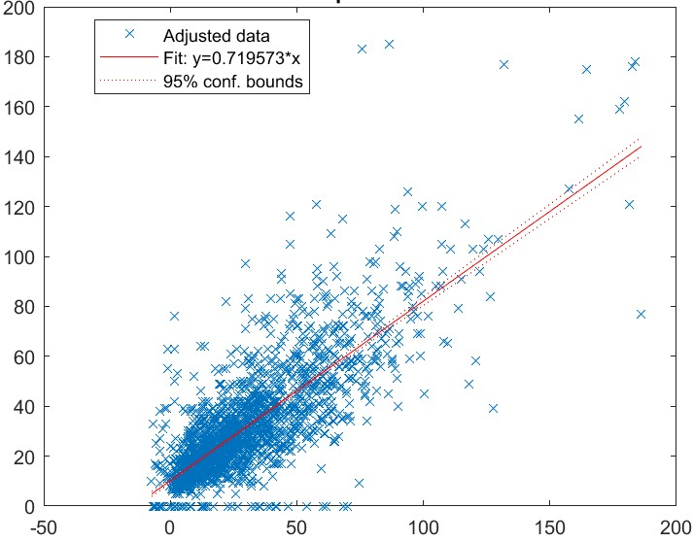
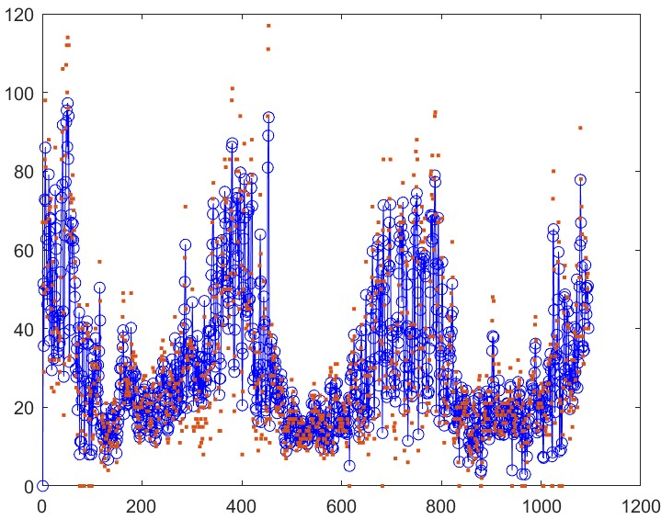
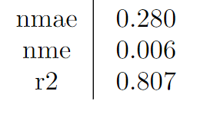
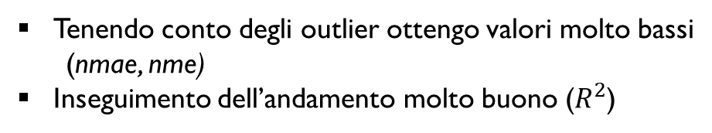
REGRESSIONE LINEARE – REGRESSIONE e RISULTATI 2/2
Retta di Regressione
Concentrazione prevista
concentrazione
Days [2019-2021]
PRESTAZIONI
Tenendo conto degli outlier ottengo valori molto bassi
(nmae, nme)
Inseguimento dell’andamento molto buono ($R^{2}$)
Relatore: Claudio Carnevale Pietro Agnelli 732047

Slide 8
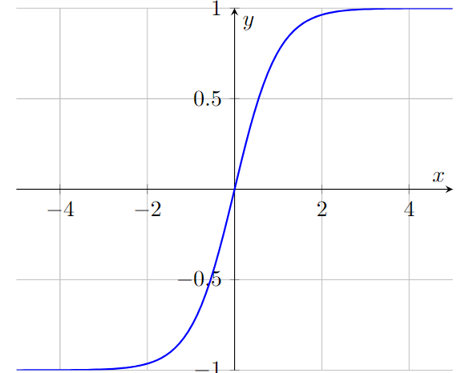
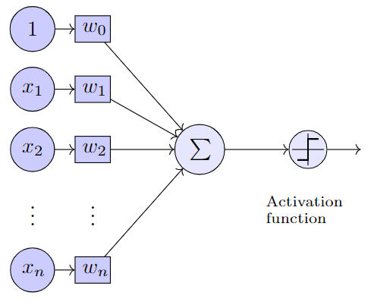
RETI NEURALI - IL PERCETTRONE 1/4
E’ ARCHITETTURA COMPLESSA, necessita la comprensione di ogni suo particolare
L’unità base di una rete neurale è il PERCETTRONE
INPUTS
RETI NEURALI
La funzione di attivazione stabilisce se l’uscita si attiva o no
PESI
Relatore: Claudio Carnevale Pietro Agnelli 732047

Slide 9
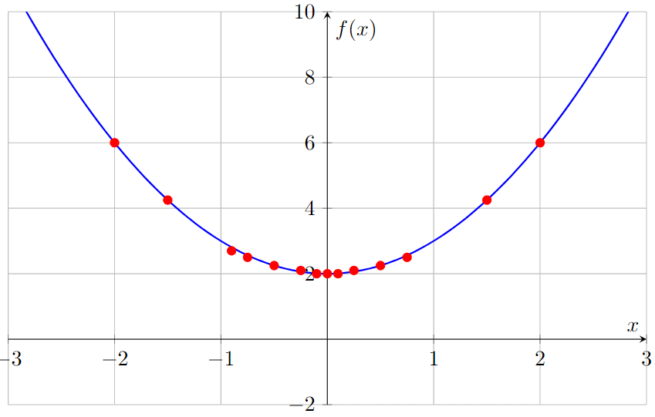

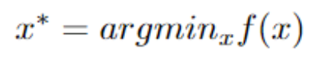

RETI NEURALI – ALGORITMI DI MINIMIZZAZIONE DELL’ERRORE 2/4
Gradiente Discendente
Cerco il parametro incognito
Tale che
Iterando più volte questo algoritmo minimizzo l’errore in uscita
Relatore: Claudio Carnevale Pietro Agnelli 732047

Slide 10
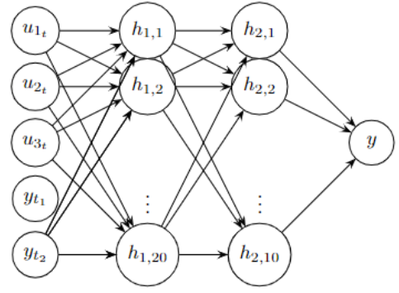
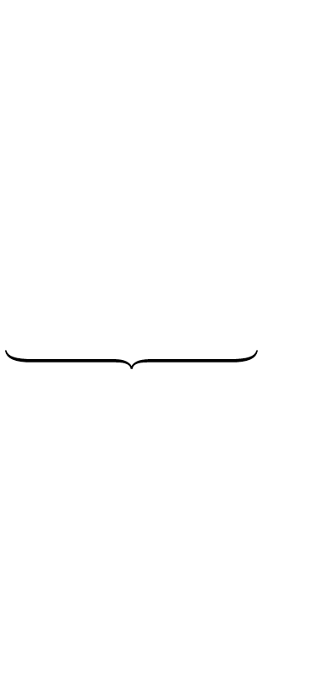
RETI NEURALI - MULTI LAYER PERCEPTRON 3/4
L’unione di Percettroni da’ vita al Multi Layer Perceptron
2 HIDDEN LAYER (hl):
1° hl = 20 perceptron
2° hl =10 perceptron
Se il MLP ha più hidden layer la rete viene chiamata RETE NEURALE
Relatore: Claudio Carnevale Pietro Agnelli 732047

Slide 11
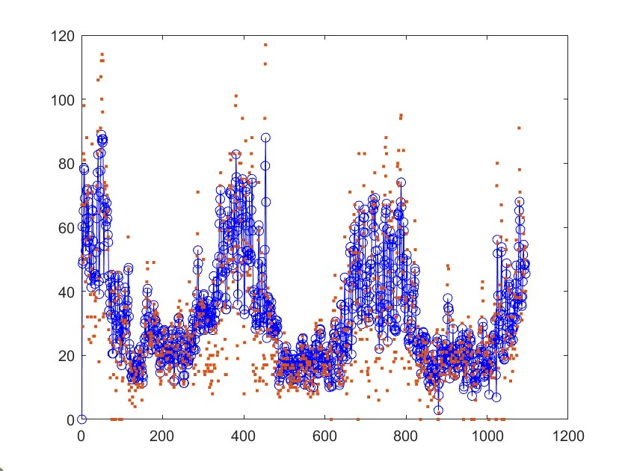
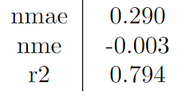
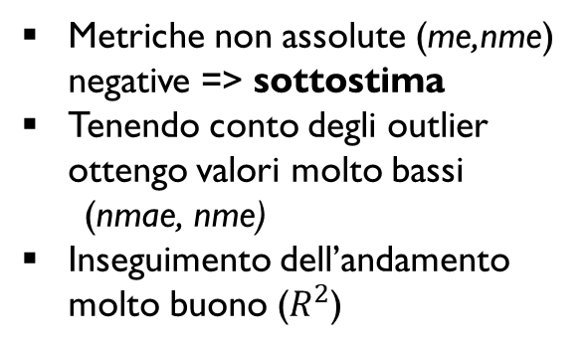
RETI NEURALI - RISULTATI e PRESTAZIONI 4/4
PRESTAZIONI
Metriche non assolute (me,nme) negative => sottostima
Tenendo conto degli outlier ottengo valori molto bassi
(nmae, nme)
Inseguimento dell’andamento molto buono ($R^{2}$)
concentrazione
Days [2019-2021]
Relatore: Claudio Carnevale Pietro Agnelli 732047

Slide 12
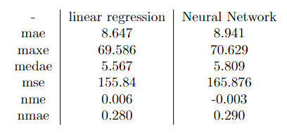

ARX
RETI NEURALI ARTIFICIALI
concentrazione
Prestazioni paragonabili
Ottimo inseguimento dell’andamento
Semplicità di realizzazione
Prestazioni paragonabili
Ottimo inseguimento dell’andamento
Sottostima da parte della Rete
Neurale
Architettura complessa
CONCLUSIONI
Relatore: Claudio Carnevale Pietro Agnelli 732047

Slide 13
Grazie per l’attenzione

